Slide 1
ProjectMaster
Ibe Packo, Robbe Verhelst, Xander Claessens, Gert De Craemere

Slide 2
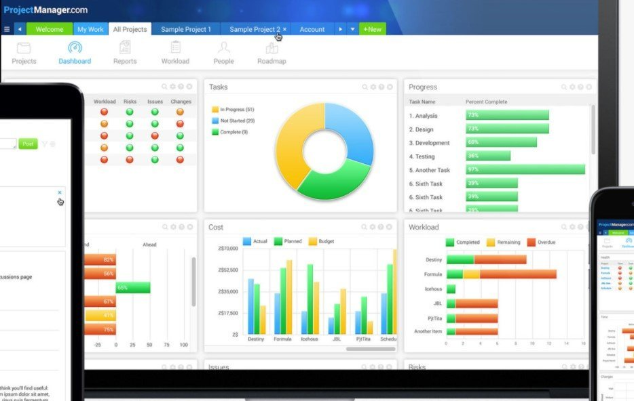
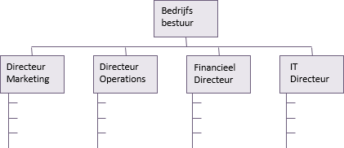
Info
ProjectMaster bestuurd andere Projecten.
PM
LED
LAMP
SCHERM
LTREE

Slide 3
Demo

